Slide 1
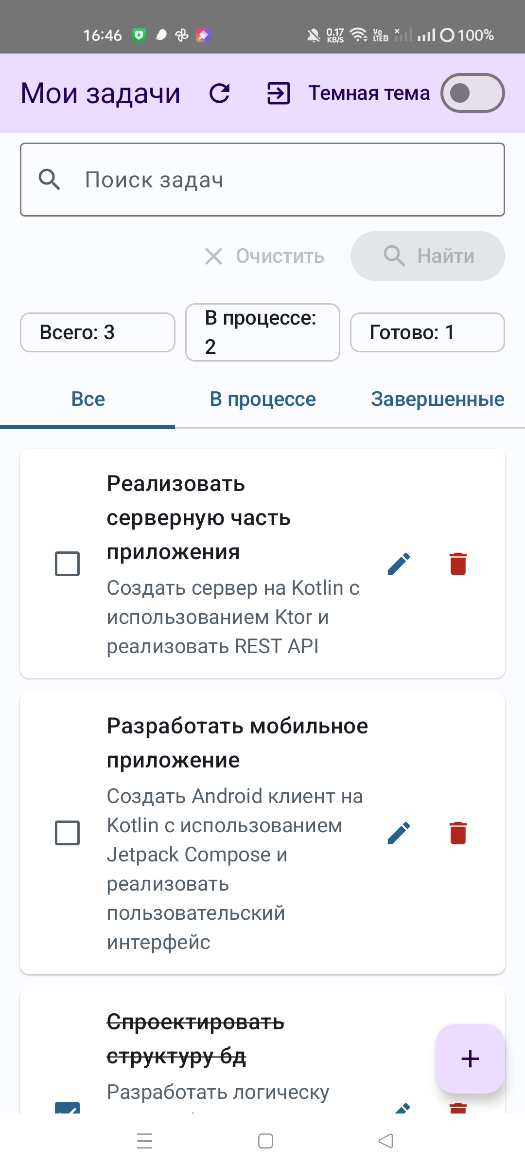
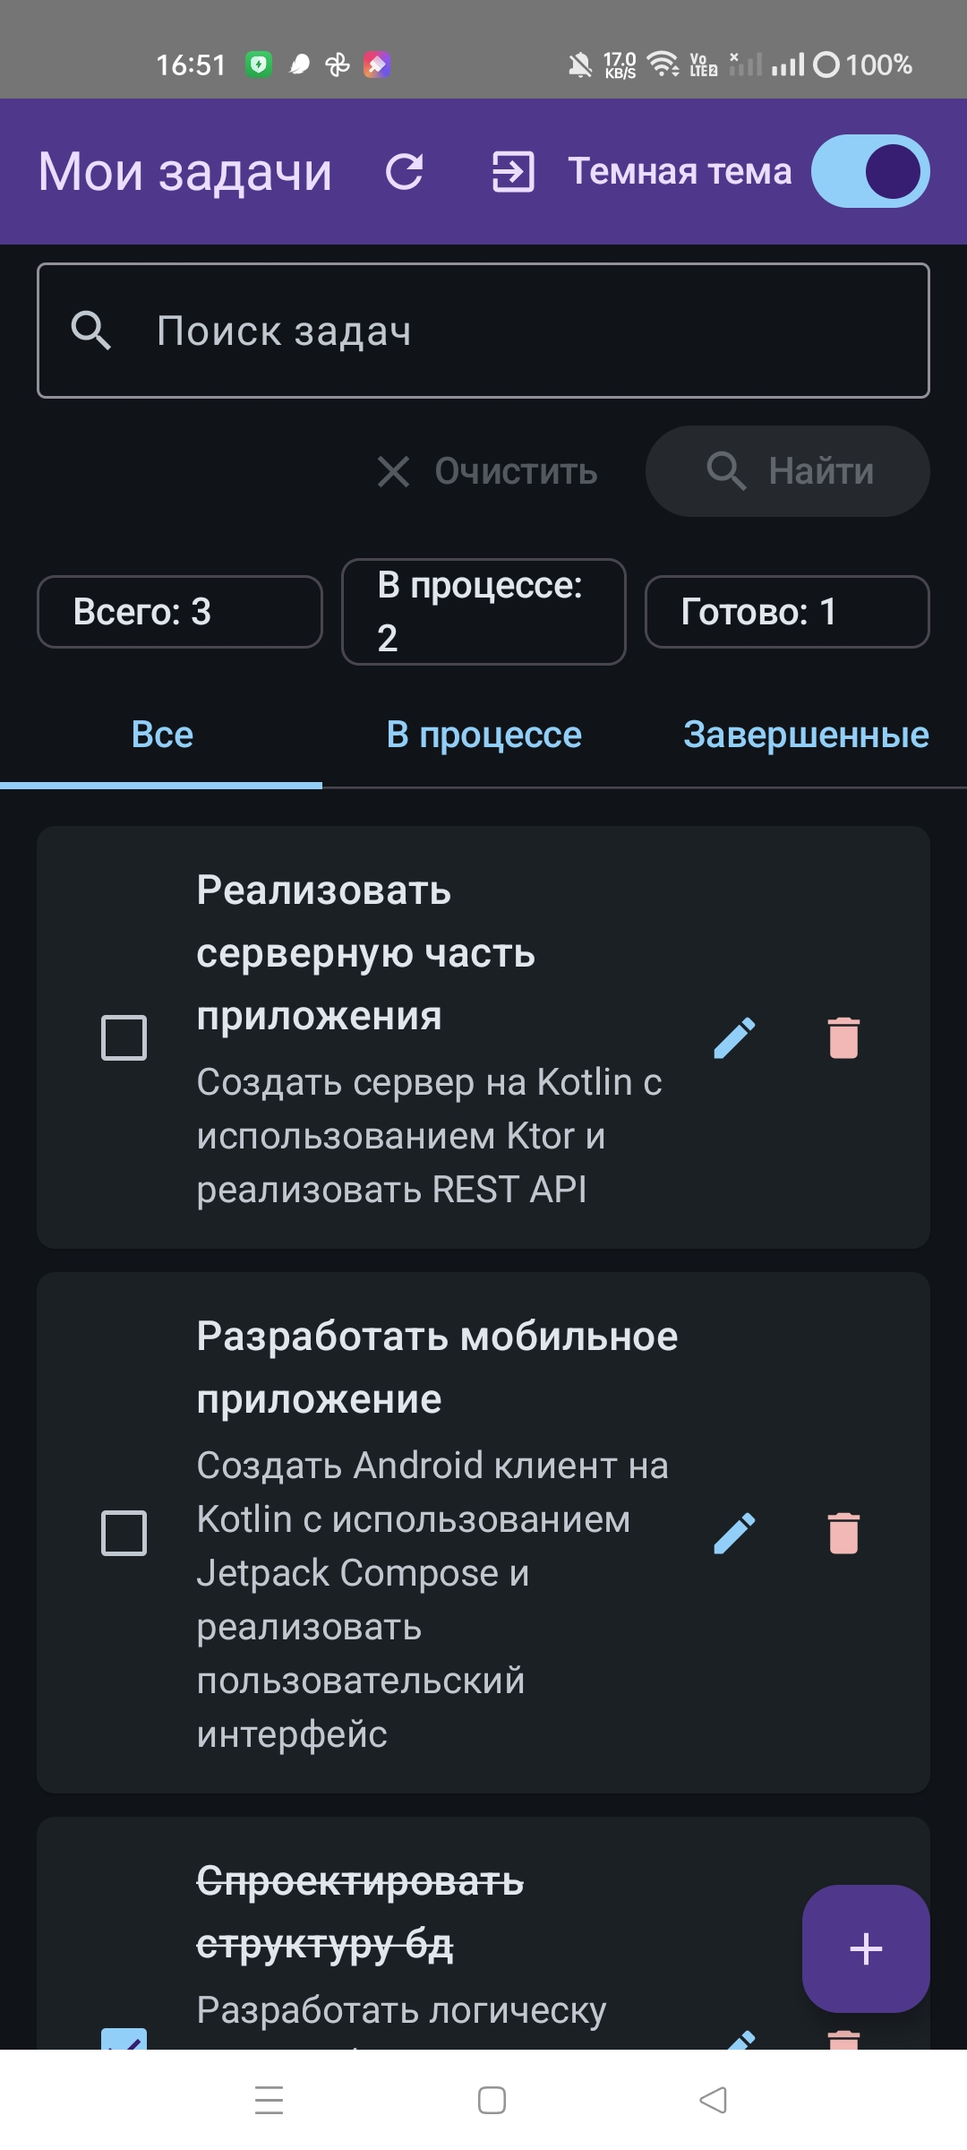
TaskPlanner
Курсовая работа
TaskPlanner
Клиент-серверное Android-приложение «Планировщик задач»
Android
Ktor
CRUD
клиент на Kotlin и Jetpack Compose
сервер с JWT и PostgreSQL
полный цикл работы с задачами
Студент: ____________________ Группа: ____________________
01

Slide 2
TaskPlanner
АКТУАЛЬНОСТЬ
Планировщик закрывает повседневную задачу: быстро зафиксировать, найти и завершить дело
Проблема
Цель
Результат
Пользователю нужен единый список задач с понятным статусом, поиском и доступом с мобильного устройства.
Разработать Android-приложение с авторизацией, хранением токена и серверной синхронизацией задач.
Получено приложение с регистрацией, CRUD-задачами, поиском, историей запросов и темной темой.
JWT
DataStore
UX
API
защищенный доступ к данным пользователя
сохранение токена, темы и истории
loading, error, empty и not found состояния
клиент взаимодействует с сервером по REST
02

Slide 3
TaskPlanner
ТРЕБОВАНИЯ
Обязательные функции методички закрыты в пользовательском сценарии приложения
Регистрация и авторизация
отдельные экраны входа и создания аккаунта
Поиск и очистка
локальная фильтрация, кнопка «Очистить», сохранение запроса при повороте
История поиска
до 10 последних запросов сохраняются в DataStore
Плейсхолдеры
empty, not found и error с возможностью обновить
ProgressBar
видимое состояние загрузки при запросах
Темная тема
переключатель и сохранение выбранного режима
03

Slide 4
TaskPlanner
ТЕХНОЛОГИИ
Стек выбран так, чтобы сохранить чистое разделение клиента, сервера и данных
Клиентская часть
Серверная часть
Инструменты
Kotlin
Jetpack Compose
Clean Architecture
ViewModel + StateFlow
Retrofit
DataStore
Kotlin
Ktor
JWT
BCrypt
Exposed ORM
PostgreSQL
Android Studio
IntelliJ IDEA
Postman
Gradle
GitHub для публикации исходного кода
04

Slide 5
TaskPlanner
АРХИТЕКТУРА
Клиент и сервер связаны REST API, а доступ к задачам ограничен userId
Presentation
Compose + ViewModel
Domain
модели и контракты
Data
repository + API
Server
Ktor + PostgreSQL
JWT token
CRUD задач
Разделение на data / domain / presentation упрощает поддержку приложения и снижает риск поломки UI при изменении API.
05

Slide 6
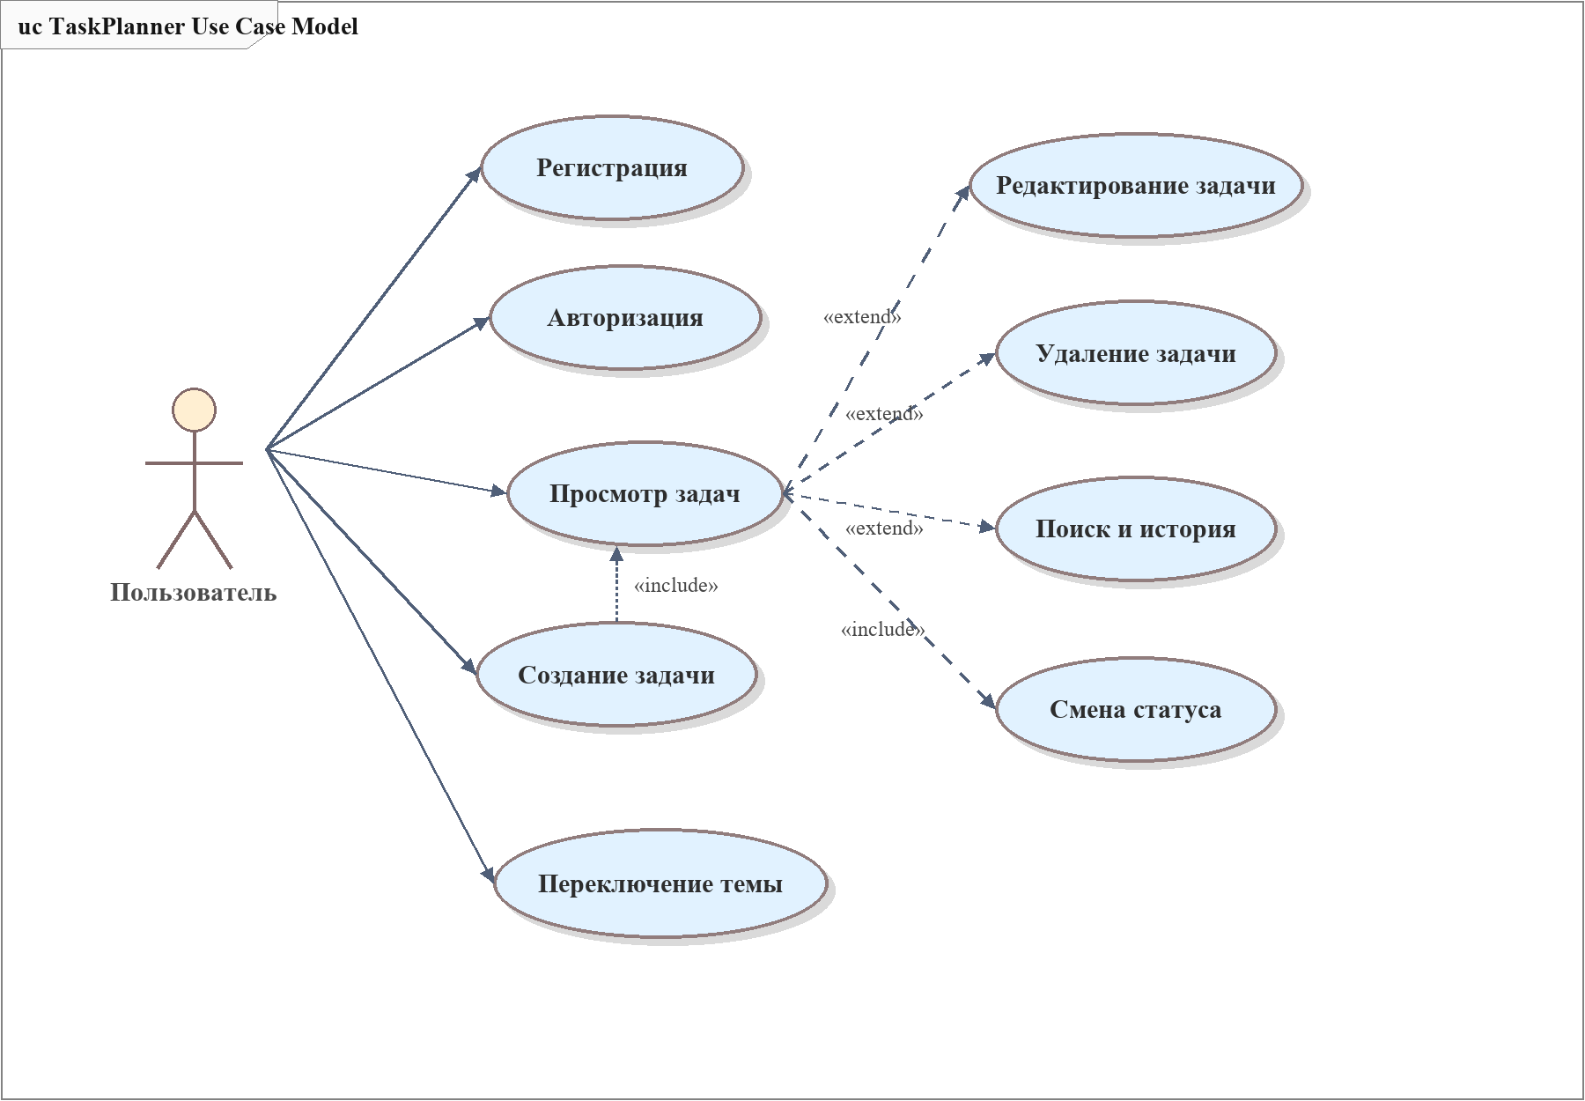
TaskPlanner
СЦЕНАРИИ
Диаграмма use case показывает основные действия пользователя в системе
Главный актор
Пользователь регистрируется, входит в систему и управляет собственными задачами.
Ключевой поток
Создание, изменение, удаление и перевод задачи между статусами.
06

Slide 7
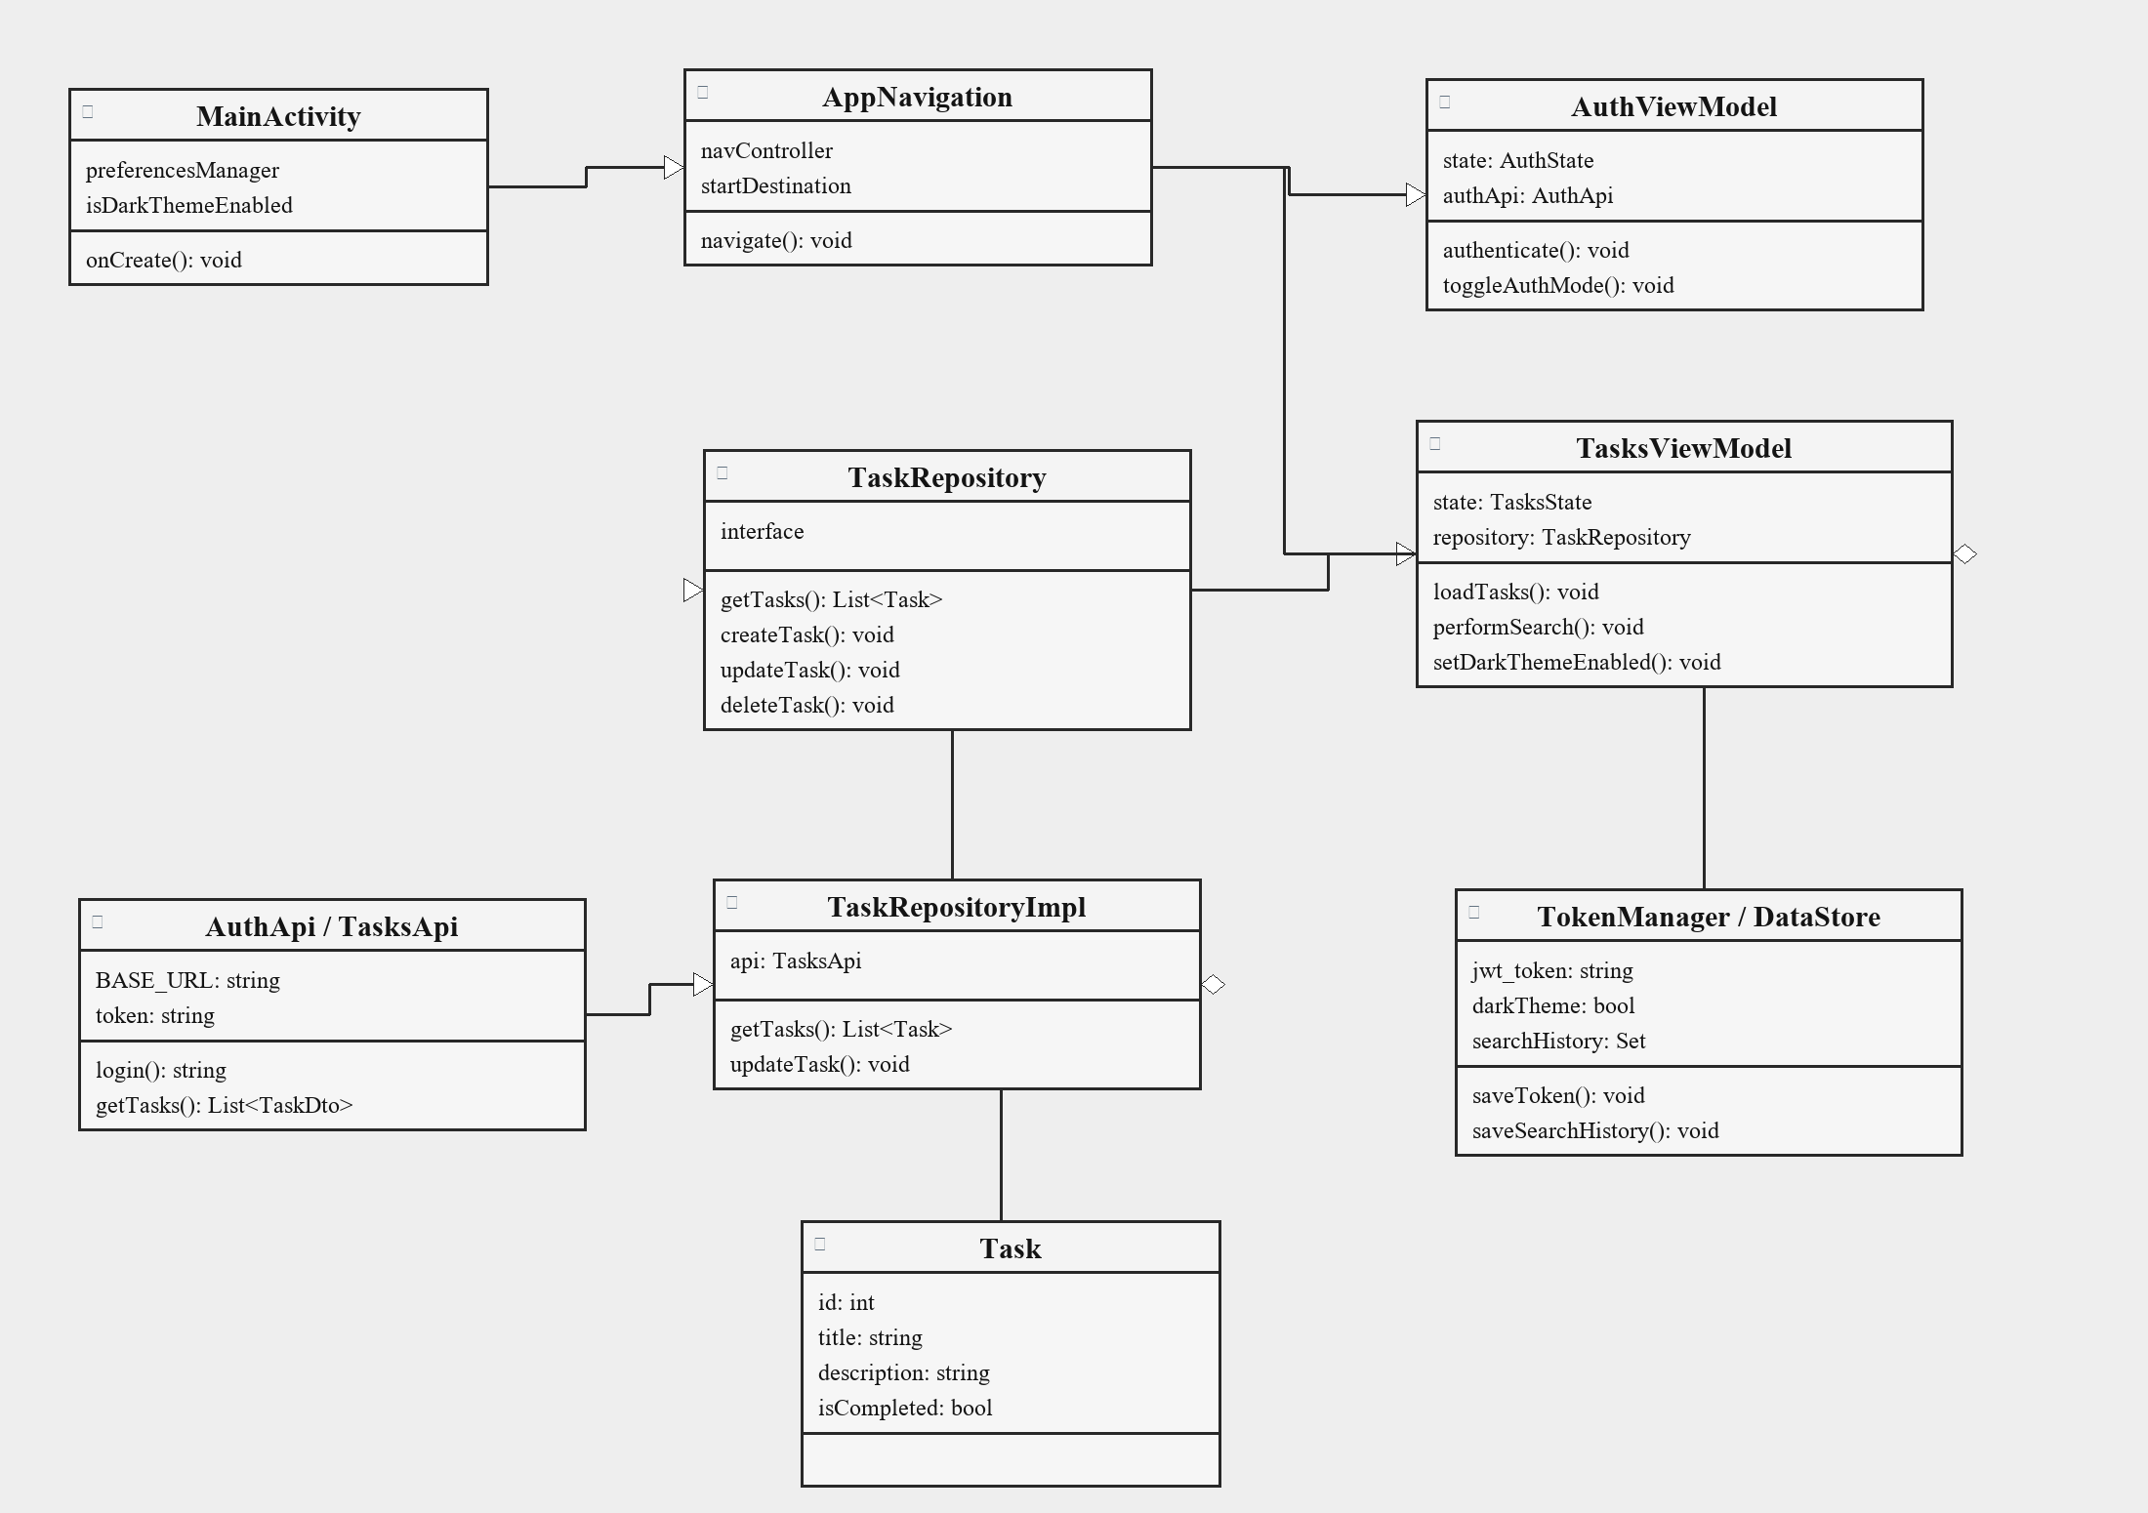
TaskPlanner
МОДЕЛЬ ДАННЫХ
Классы и таблицы отражают минимальный набор сущностей для планировщика задач
User
Хранит учетные данные пользователя и является владельцем задач.
Task
Содержит название, описание, статус и связь с userId.
Repository
Изолирует UI от деталей сетевого обмена и DTO.
07

Slide 8
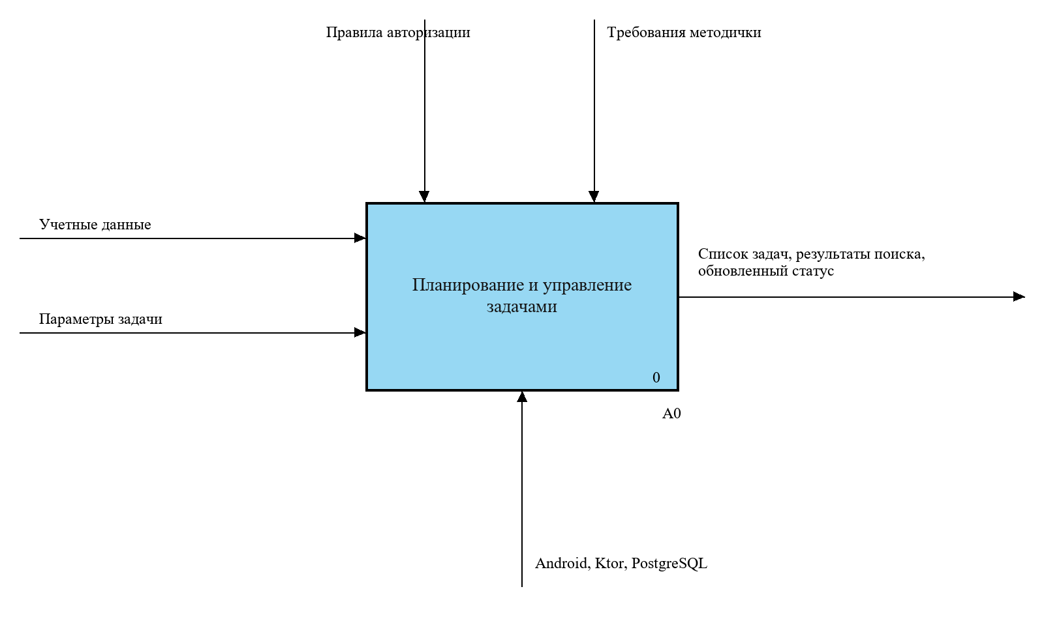
TaskPlanner
IDEF0
Основной процесс приложения сведен к управлению задачами пользователя
Входы: данные пользователя и задачи
Управление: правила доступа и требования методички
Механизм: Android-клиент, сервер, база данных
Выход: актуальный список задач
08

Slide 9
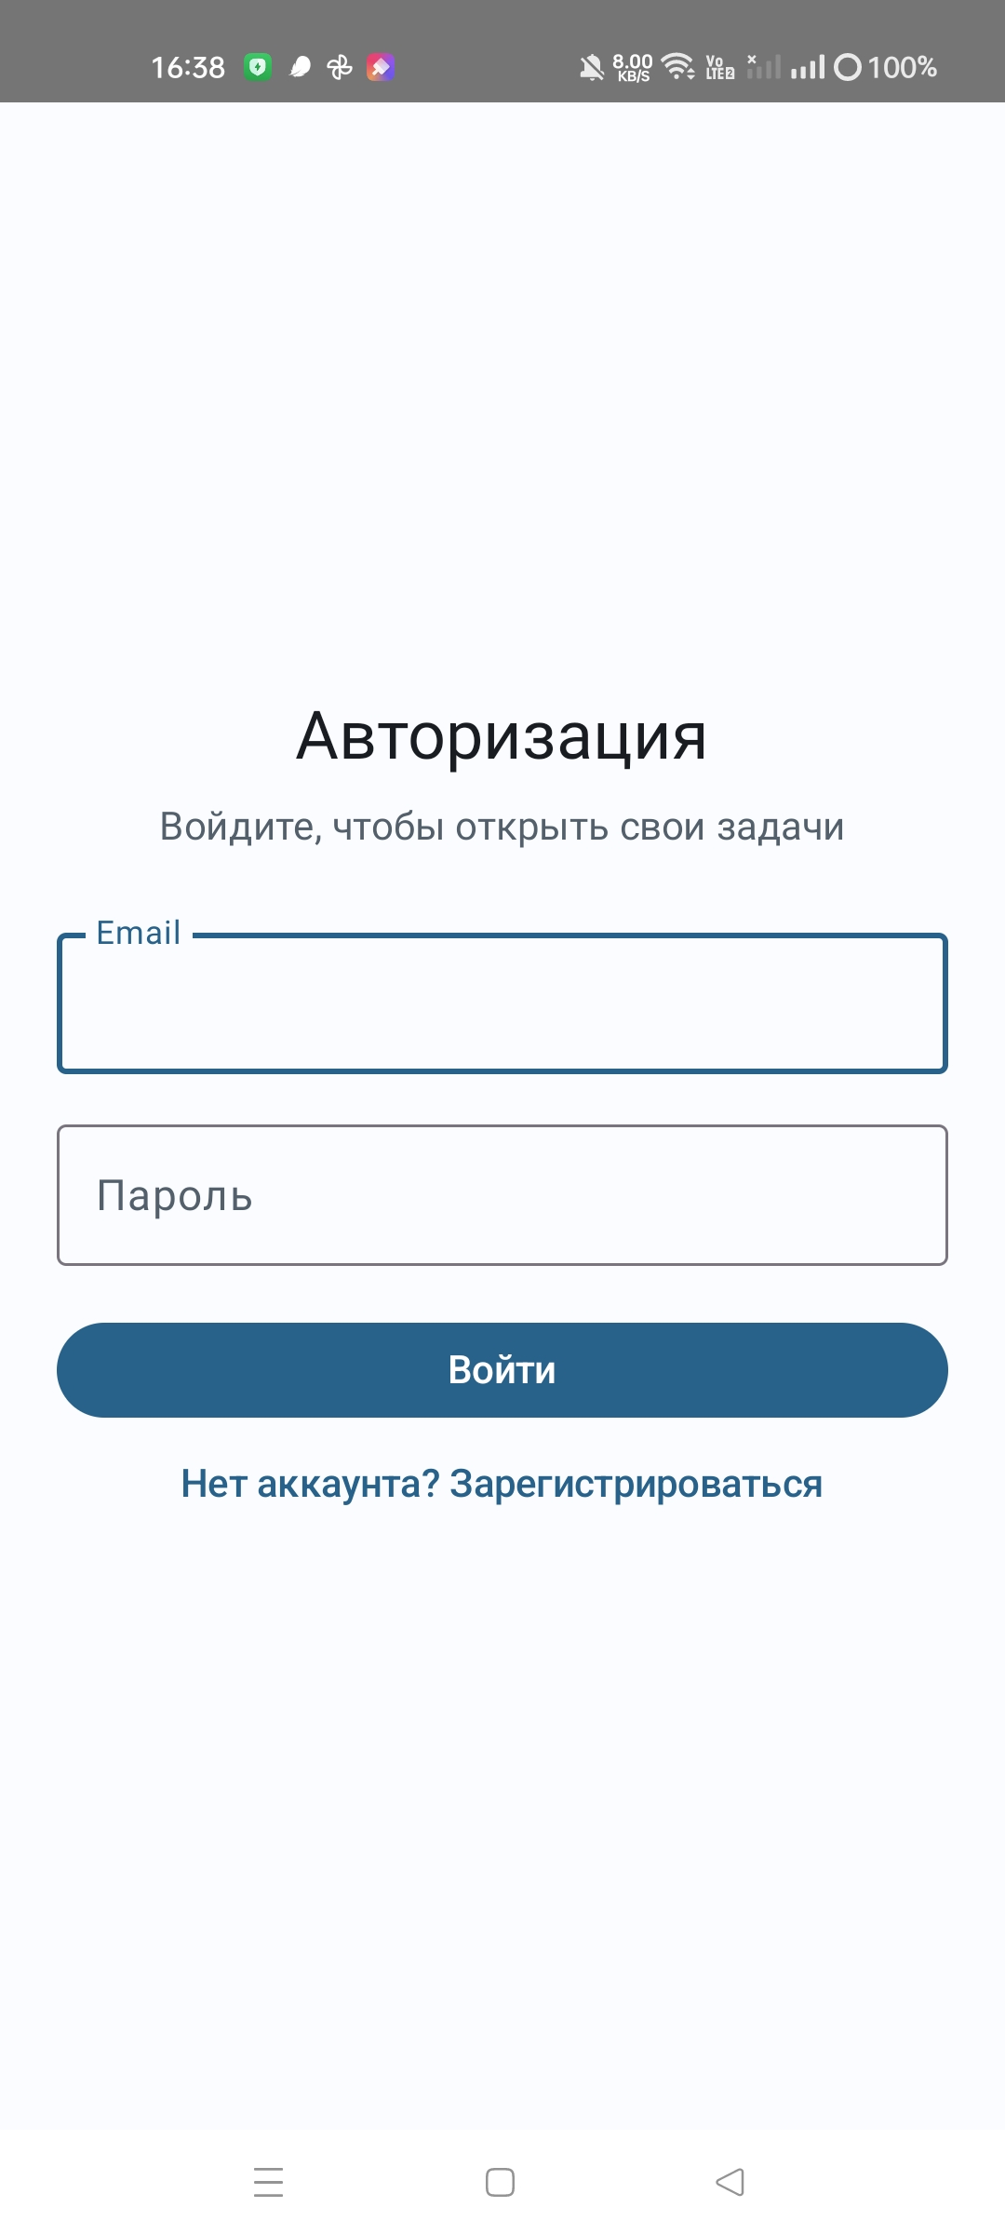
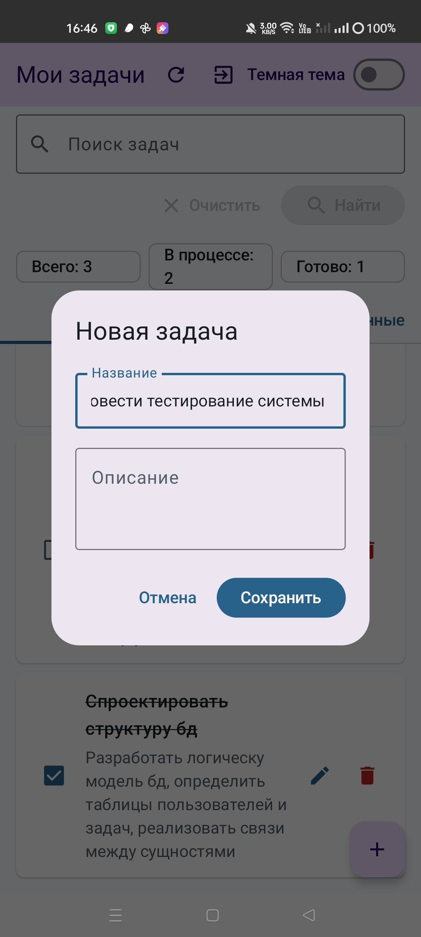
TaskPlanner
ИНТЕРФЕЙС
Экраны закрывают основные состояния работы: вход, список, создание и темная тема
Авторизация
Поиск и вкладки
Создание задачи
Темная тема
09

Slide 10
TaskPlanner
РЕЗУЛЬТАТЫ
Приложение реализовано и проверено по основным пользовательским сценариям
Авторизация
Задачи
Состояния UI
Регистрация и вход работают через серверный API, JWT сохраняется локально.
Реализованы загрузка, добавление, редактирование, удаление и смена статуса.
Есть ProgressBar, ошибки с обновлением, пустые списки и «ничего не найдено».
Персонализация
Безопасность
Темная тема и история поиска сохраняются в DataStore.
Сервер проверяет принадлежность задач по userId.
10

Slide 11
TaskPlanner
ИСХОДНЫЙ КОД
После публикации проекта на GitHub ссылки можно вставить прямо на этот слайд
Клиентская часть
Серверная часть
https://github.com/<username>/TaskPlanner-Android
Папка проекта:
C:/Users/marya/AndroidStudioProjects/TaskPlanner
https://github.com/<username>/TaskPlanner-Server
Папка проекта:
C:/Users/marya/IdeaProjects/TaskPlannerServer
Важно: перед публикацией серверной части нужно убрать пароли, JWT-secret и другие приватные данные из кода или конфигурации.
Спасибо за внимание
11

